Slide 1

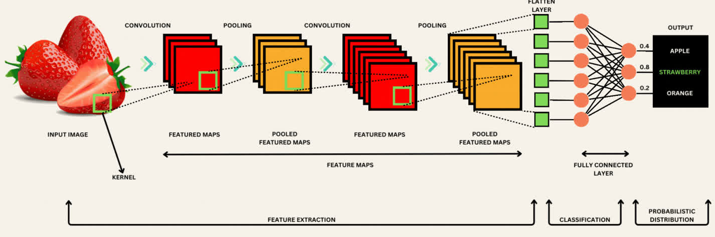
Dylan Amadeus
140810220003
Convolutional
Neural Network
Neural networks yang digunakan dalam memproses data secara spatial. Algorithma CNN ini digunakan untuk mengolah data image.
Pooling
Lapisan Konvolusi
Channel
Stride
Pooling berfungsi meringkas informasi. Max pooling 2×2 dengan stride 2 adalah yang paling populer: ia mengambil nilai terbesar dalam area kecil, sekaligus mengurangi ukuran data.
Lapisan filter atau kernel yang bergerak di seluruh gambar input. Hasil konvolusi ini menciptakan peta fitur yang bertindak sebagai representasi dari gambar.
Gambar memiliki 3 channel (RGB). CNN memanfaatkan ini dengan filter yang juga memiliki kedalaman sesuai jumlah channel.
Stride adalah langkah geser kernel. Stride 1 berarti kernel berpindah satu piksel, sedangkan stride 2 membuat lompatan lebih jauh.
Aktivasi, Dropout, dan Fully-Connected
Lapisan Pooling
Kernel
Padding
Lapisan pooling digunakan untuk mengurangi dimensi spasial peta fitur dengan mengambil nilai maksimum atau rata-rata di area tertentu.
Kernel adalah jendela kecil (misalnya 3×3) yang “menyapu” gambar. Ia menangkap pola lokal seperti tepi atau sudut.
Padding, kita menambahkan bingkai nol di sekeliling gambar, sehingga ukuran output bisa tetap sama dan informasi di tepi tidak hilang.
Setelah melalui lapisan konvolusi dan pooling, hasilnya di-flatten lalu masuk ke lapisan fully-connected untuk menentukan output. Aktivasi ReLU sering dipakai karena sederhana dan efektif. Sementara itu, dropout membantu mencegah overfitting .

Slide 2
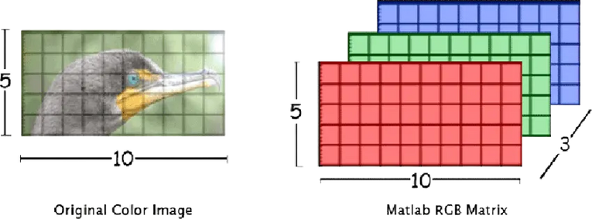
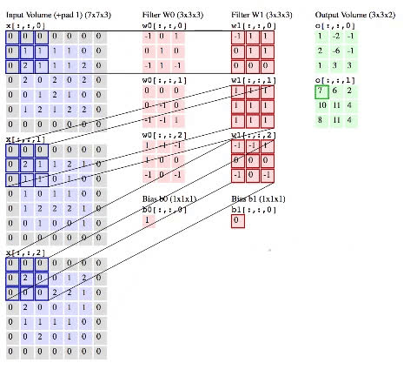
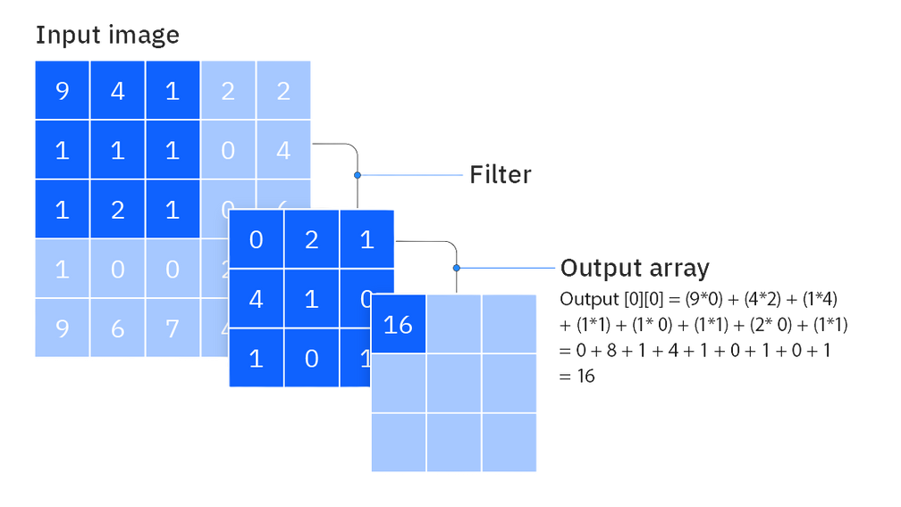
Dylan Amadeus
140810220003
Ilustrasi Perhitungan CNN

Slide 3
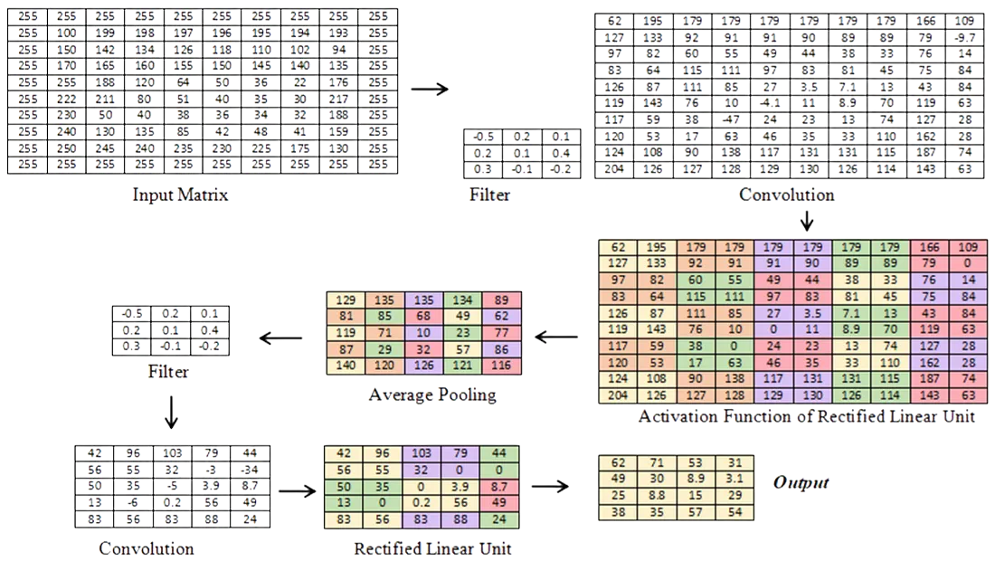
Dylan Amadeus
140810220003
Contoh Matriks Perhitungan Layer CNN

Slide 4
Dylan Amadeus
140810220003
Fokus | LeNet-5 | AlexNet | VGG
Kelebihan | Lebih Ringan dan Efisien | Akurasinya Tinggi | Strukturnya Rapi
Fungsi | Untuk Edge dan Angka | Pola yang Kompleks | Untuk Representasi Visual yang Memiliki banyak Lapisan kecil
Ciri-Ciri | Struktur Sederhana | Lebih Deep (Layernya) | Banyak Layer Kecil
Model CNN

Slide 5

Dylan Amadeus
140810220003
Terima Kasih
Convolutional Neural Network Dasar
AC. (2019). https://medium.com/data-folks-indonesia/pemahaman-dasar-convolutional-neural-networks-bfa1bf0b06e1.
Universitas Telkom Purwokerto. (2025). https://bif-pwt.telkomuniversity.ac.id/mengenal-cnn-dasar-dasar-dan-poin-penting-yang-wajib-dipahami/.
Pamungkas, A. (2024). https://pemrogramanmatlab.com/2024/03/01/arsitektur-convolutional-neural-network-cnn-untuk-pengolahan-citra-digital/.
Lina, Q. (2019). https://medium.com/@16611110/apa-itu-convolutional-neural-network-836f70b193a4.
Referensi:

